Slide 1


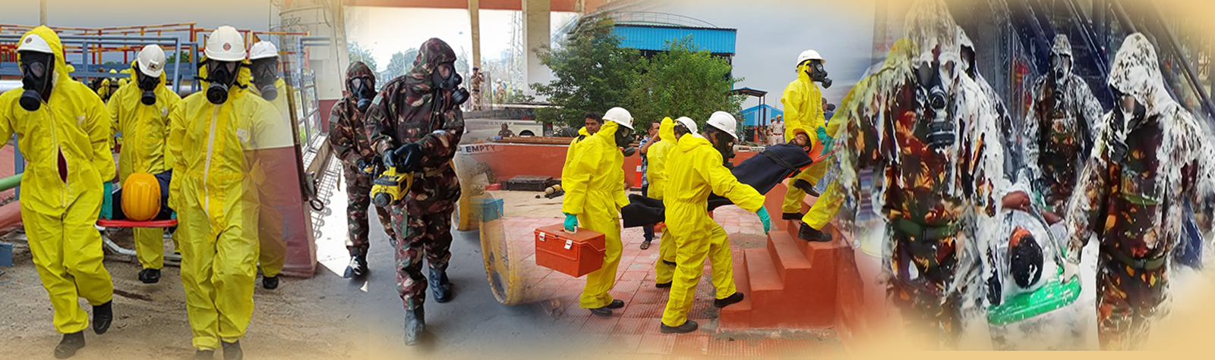


संदूषण और परिशोधन प्रक्रिया
VETTED BY- निरीक्षक/जीडी अंकुश शर्मा
NDRF | CBRN | INDIA
1
PPT -
PEER | CSSR | INDIA
PPT 2 -

Slide 2
उद्देश्यों
संदूषण
संदूषण के प्रकार
परिशोधन की अवधारणा
परिशोधन के प्रकार
परिशोधन के चरण
कर्मियों, वाहनों और उपकरणों का परिशोधन.
इस पाठ को पूरा करने पर, आप इससे परिचित हो जाएंगे:

Slide 3
परिचय
नाभिकीय सुविधाओं से रेडियोधर्मिता की आकस्मिक रिहाई के बाद व्यावसायिक कामगारों के साथ-साथ सामान्य आबादी को विभिन्न मार्गों से विकिरण के संपर्क में लाया जा सकता है।
परमाणु सुविधाओं, अस्पताल या औद्योगिक, प्रयोगशालाओं में समय-समय पर मामूली साइन संदूषण हो सकता है जहां बिना सील किए गए रेडियोआइसोटोप को संभाला जाता है।

Slide 4
संदूषण
संदूषण को सामग्री की अवांछित उपस्थिति के रूप में परिभाषित किया जा सकता है जो कर्मियों के स्वास्थ्य और सुरक्षा के लिए हानिकारक हो सकता है।
संदूषण के प्रकार-:
1. बाहरी संदूषण
2. आंतरिक संदूषण
इसके कारण होता है-
1. साँस लेना (नाक)
2. अंतर्ग्रहण (भोजन और पानी)
3. इंजेक्शन (घावों के माध्यम से)

Slide 5
परिशोधन की आवश्यकताएँ
  कार्रवाई में तेजी से।
  दक्षता।
  मनुष्यों के लिए हानिरहित।
  गैर-संक्षारक और पानी से धोने योग्य।
  भंडारण के दौरान स्थिर।
  संभालने में आसान।

Slide 6
परिशोधन का उद्देश्य
  हताहतों की संख्या को कम करने के लिए।
  सीडब्ल्यू एजेंट के नैदानिक प्रभाव को कम करने के लिए।
  सामान्य गतिविधि को फिर से शुरू करने के लिए क्षेत्र को सुरक्षित बनाने के लिए।
  परिशोधन के लिए साइट चयन:
  प्रतिभूति
  व्यक्तिगत और वाहन के लिए पर्याप्त स्थान
  पानी की उपलब्धता
  ड्रेनेज सिस्टम
  हवा की दिशा

Slide 7
परिशोधन प्रक्रिया के प्रकार
  विधियों के आधार पर-
  शारीरिक
  रासायनिक (सबसे उपयुक्त और पसंदीदा विधि)
  विषयों के आधार पर-
  व्यक्ति
  क्षेत्र और सामग्री (उपकरण, वाहन)

Slide 8
शारीरिक
विधियाँ
  स्कूपिंग/स्क्रैपिंग (लकड़ी की छड़ी, चाकू, ब्रश आदि के साथ)
  वाष्पीकरण (गर्म हवा की भाप के साथ)
  कमजोर पड़ने और धुलाई (पानी, साबुन के पानी से)
  सोखना (फुलर मिट्टी, रेत, सक्रिय लकड़ी का कोयला के साथ)
  शारीरिक परिशोधन के लाभ
  सस्ता।
  सभी प्रकार के सीडब्ल्यू एजेंट के लिए उपयोग किया जाता है।
  आसानी से उपलब्ध।

Slide 9
व्यक्तिगत परिशोधन किट (पीडीके)
पीडीके-1- यह कार्मिक डिकॉन है। किट।
इस आसान पाउच में 20g.सक्रिय सोखने वाला पाउडर होता है
डिकॉन के लिए उपयोग करें। सीडब्ल्यू एजेंटों के खिलाफ त्वचा की .
यह सभी प्रकार के सीडब्ल्यू एजेंटों के लिए प्रभावी है।
PDK-2 - यह भी PDK-I के समान कार्मिक परिशोधन किट है
सोखने वाला पाउडर (80 ग्राम)
कपड़ों और उपकरणों के परिशोधन के लिए उपयोग किया जाता है।

Slide 10
रासायनिक विधि
रासायनिक विधि के माध्यम से परिशोधन भौतिक तरीकों की तुलना में अधिक विश्वसनीय और प्रभावी है।
जहरीले CW एजेंट को निर्दोष (हानिरहित) उत्पाद में बदलें।
हालांकि इस विधि के लिए विशेष रसायनों और प्रशिक्षित कर्मियों की आवश्यकता होती है।
रासायनिक संशोधन द्वारा सीडब्ल्यू एजेंटों के विषहरण के लिए सबसे व्यापक रूप से स्वीकृत प्रतिक्रिया हैं
ऑक्सीकरण
हाइड्रोलिसिस

Slide 11
ऑक्सीकरण
इस प्रकार की प्रतिक्रिया में पदार्थ ऑक्सीजन प्राप्त करता है या हाइड्रोजन खो देता है। वी एजेंट और सल्फर सरसों ऑक्सीकरण के प्रति अत्यधिक संवेदनशील होते हैं। क्लोरैमाइन सरसों और वी एजेंटों के खिलाफ प्रभावी हैं लेकिन जी एजेंट के खिलाफ अप्रभावी हैं।
आमतौर पर इस्तेमाल किए जाने वाले ऑक्सीडेंट हैं: -
सोडियम हाइपो क्लोराइड (NaClO)
ब्लीचिंग पाउडर (एसटीबी)
कैल्शियम हाइपो क्लोराइड

Slide 12
हाइड्रोलिसिस
यह एक कार्बनिक यौगिक के साथ पानी की प्रतिक्रिया है, यह आधार, एसिड की उपस्थिति से सुगम होता है। जी प्रकार के तंत्रिका एजेंटों को हाइड्रोलिसिस द्वारा तेजी से विघटित किया जा सकता है।
ऐसे कीटाणुनाशक हैं:-
कास्टिक सोडा (NaOH)
बेकिंग पाउडर (NaHCO3)
वाशिंग पाउडर (Na2CO3)

Slide 13
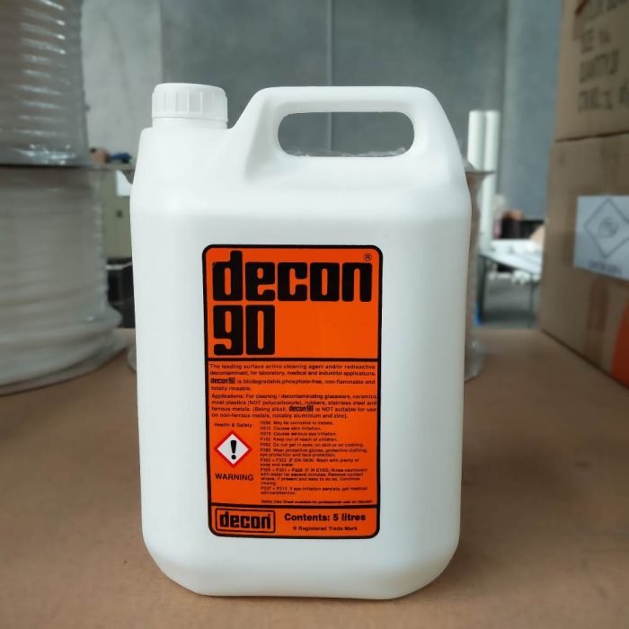
डीएस-2 (परिशोधन समाधान)
संयोजन:
1) NaOH - 2%,
2) एथिलीन ग्लाइकोल
मोनोमिथाइल
ईथर - 28%,
3) डायथिलीन ट्रायमाइन
- 70%.

Slide 14
डीएस-2 समाधान के लक्षण
  छाले और तंत्रिका एजेंटों के साथ संदूषण में व्यापक रूप से उपयोग किया जाता है
  उपकरण/वाहन और क्षेत्र परिशोधन के लिए उपयोग किया जाता है
  धातुओं के लिए गैर-संक्षारक लेकिन पेंट और रबर, चमड़े और प्लास्टिक सामग्री को नुकसान पहुंचाता है।
  30 मिनट के संपर्क समय के भीतर सभी ज्ञात जहरीले रासायनिक एजेंटों को बेअसर करें

Slide 15
डीएस-2 (परिशोधन समाधान)
  डीएस-2 के गुण
  DS-2 समाधान का उपयोग करने के लिए तैयार।
  दीर्घकालिक भंडारण स्थिरता।
  लंबे समय तक ऑपरेटिव तापमान।
  डीएस-2 के अवगुण
  पेंट और प्लास्टिक को नुकसान पहुंचाता है।

Slide 16
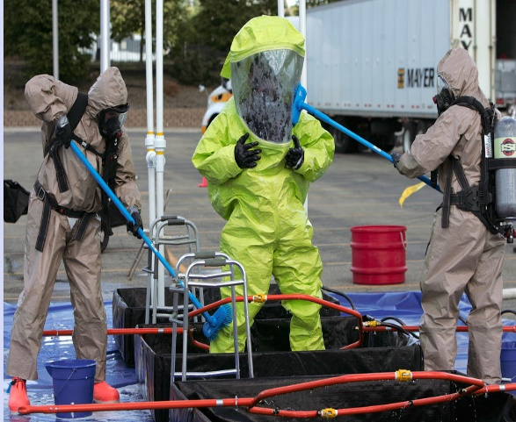
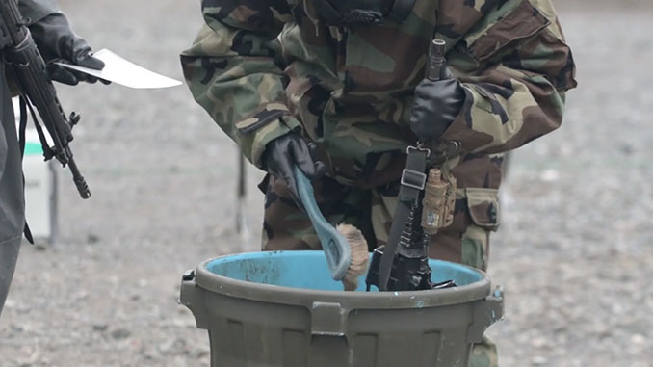
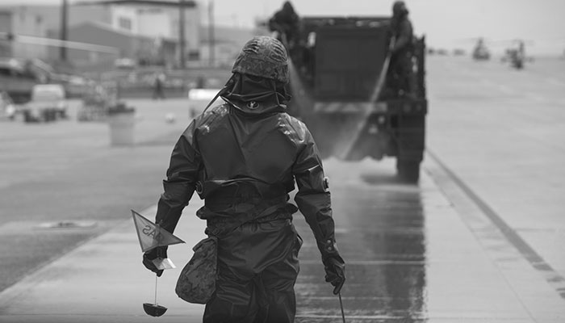
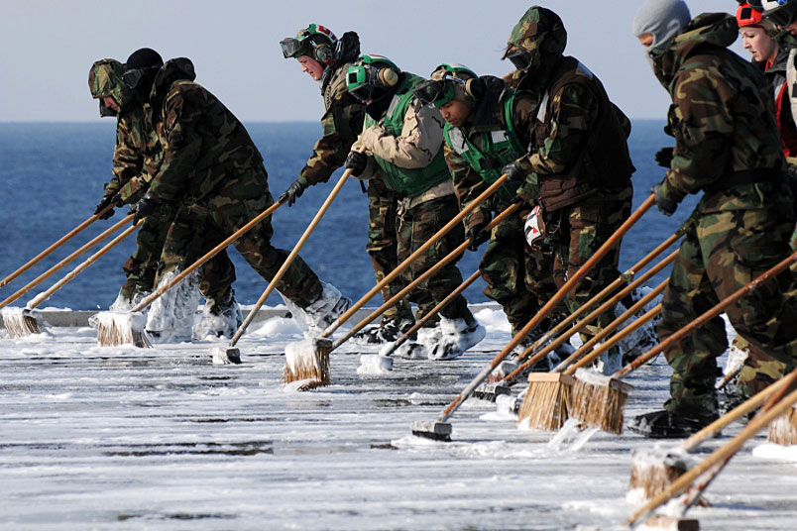
डिकॉन कहाँ किया जाना है?
शारीरिक
साधन
वाहनों
भूभाग

Slide 17
4 -पीड़ितों के लिए परिशोधन के चरण
वस्त्र बंद
वर्षा
निगरानी
फिर से कपड़े/पंजीकरण जारी करें।

Slide 18
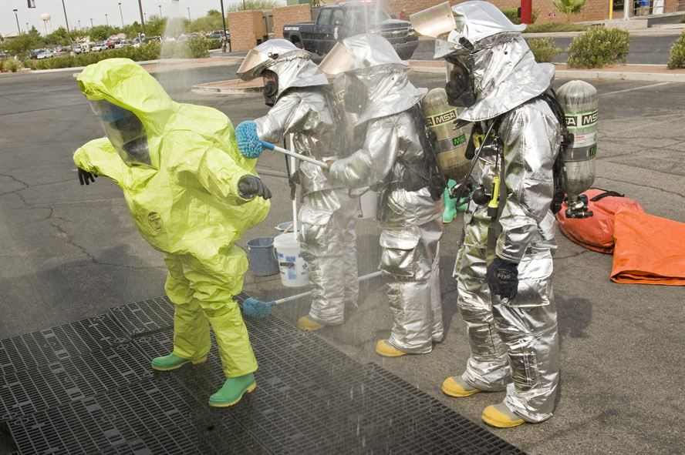
कार्मिक परिशोधन

Slide 19
कार्मिक परिशोधन के चरण
व्यक्तिगत गियर ड्रॉप।
फेरबदल गड्ढा।
ओवर गारमेंट ऑफ (सीबीआरएन सूट हटाना)।
जूते और दस्ताने बंद कर दिया।
मॉनिटर।
मास्क हटाना।
वर्षा।
पुन: निगरानी।
फिर से कपड़े/पंजीकरण जारी करें।

Slide 20
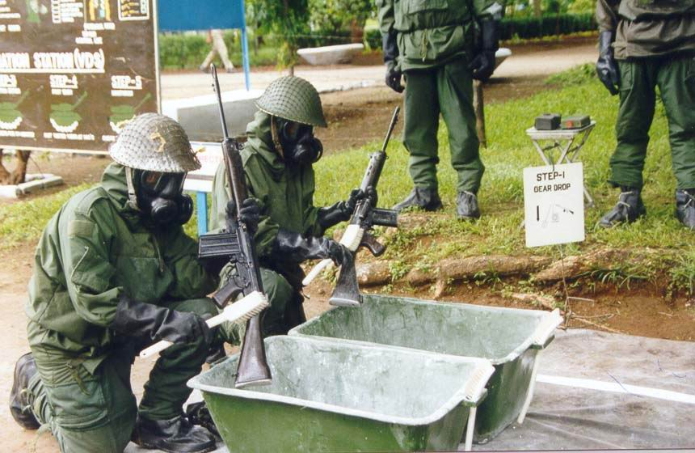
चरण 1 - व्यक्तिगत गियर ड्रॉप

Slide 21
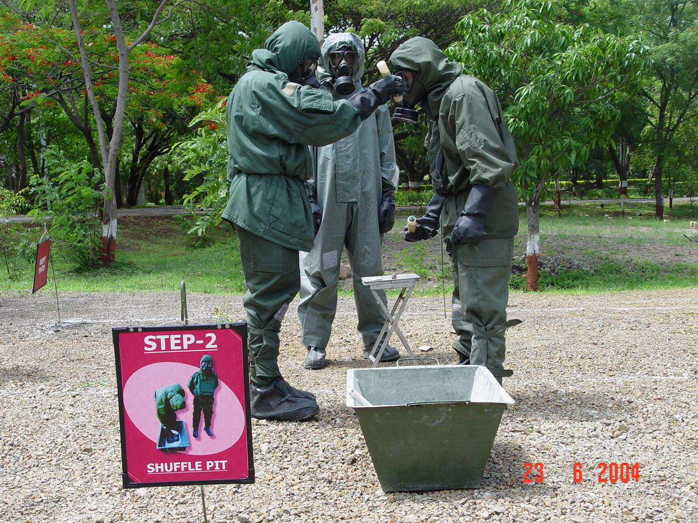
चरण -2 शफ़ल पिट

Slide 22
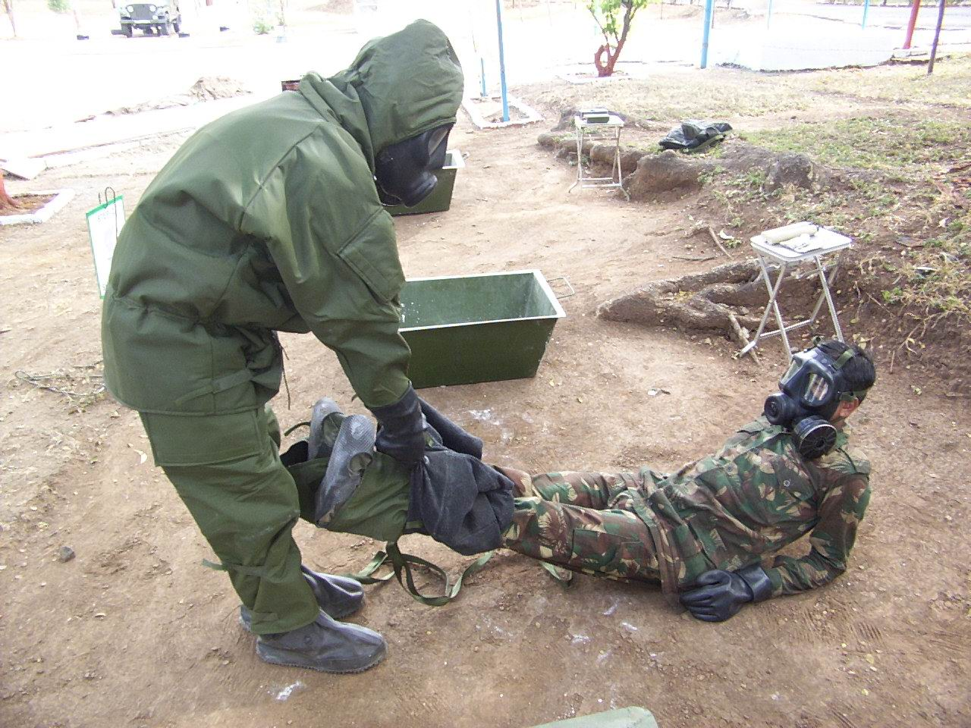
चरण -3 ओवर गारमेंट ऑफ

Slide 23
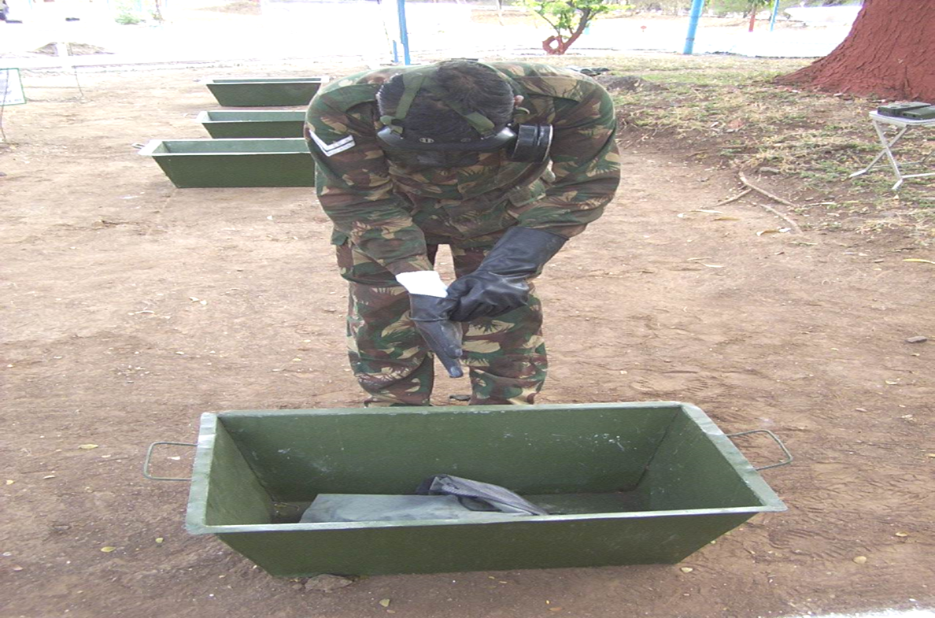
चरण-4 ओवर बूट्स और ग्लव्स ऑफ

Slide 24
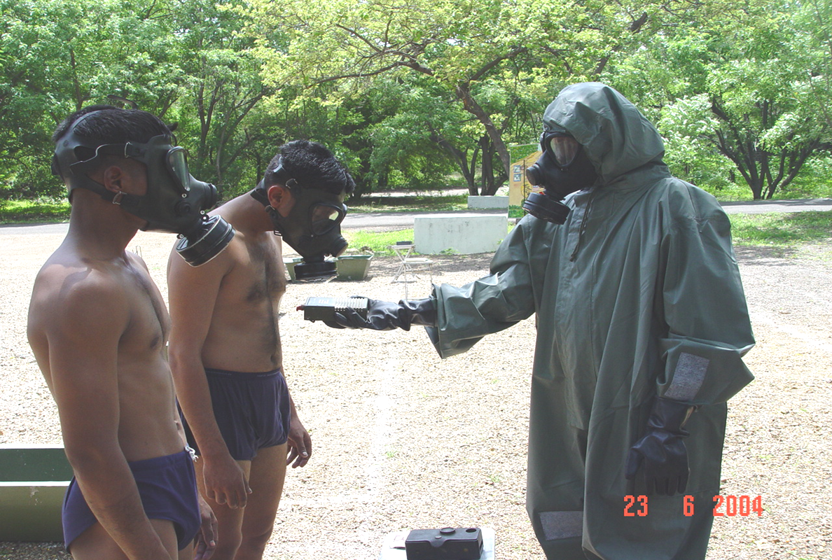
चरण- 5 मॉनिटर

Slide 25
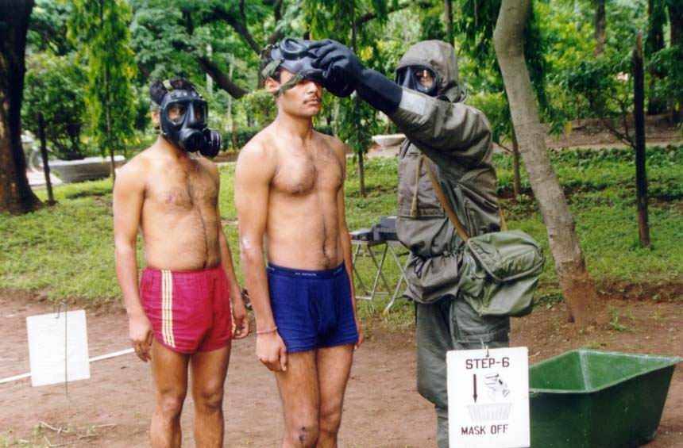
चरण- 6 मास्क हटाना

Slide 26
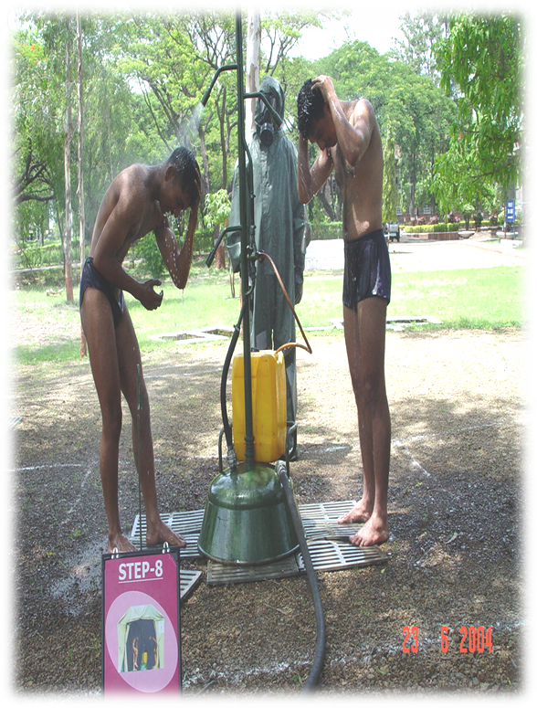
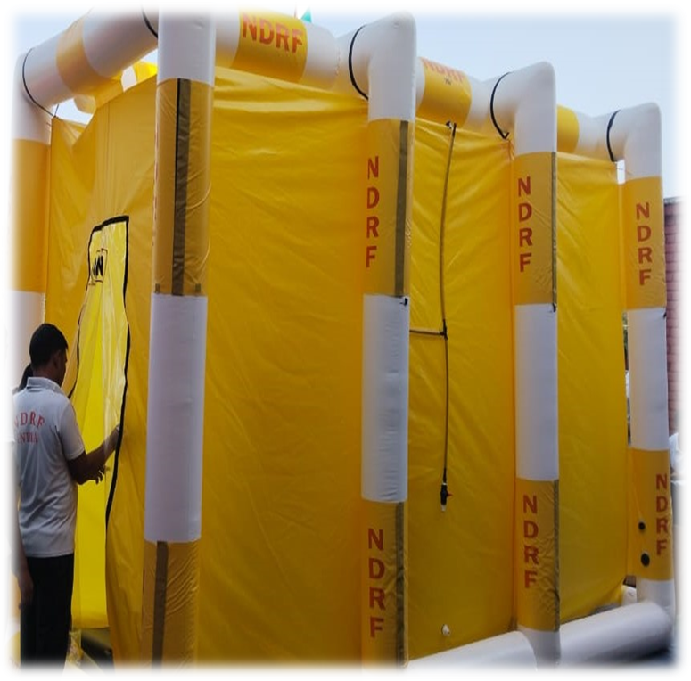
चरण -7
स्‍नान करना

Slide 27
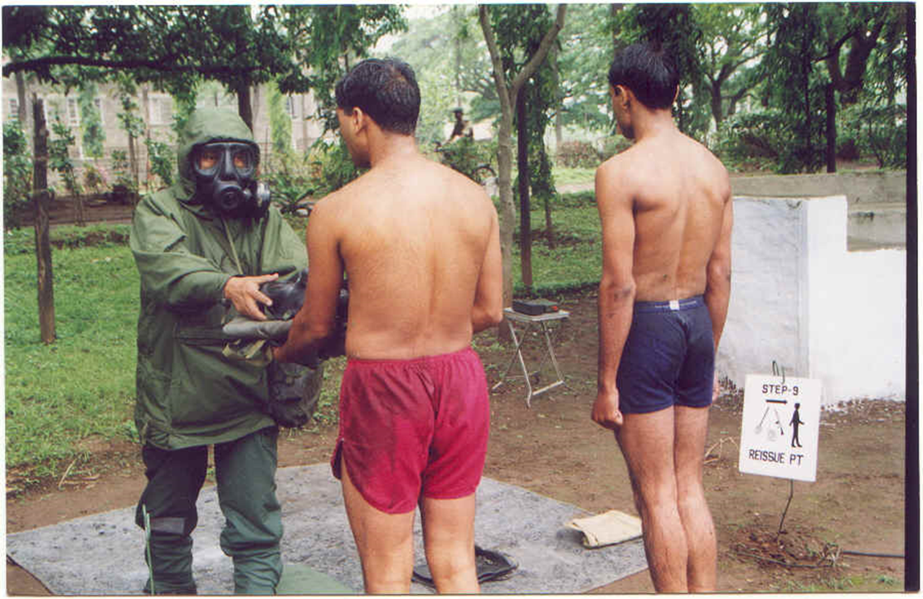
चरण- 8पुन: निगरानी।

Slide 28


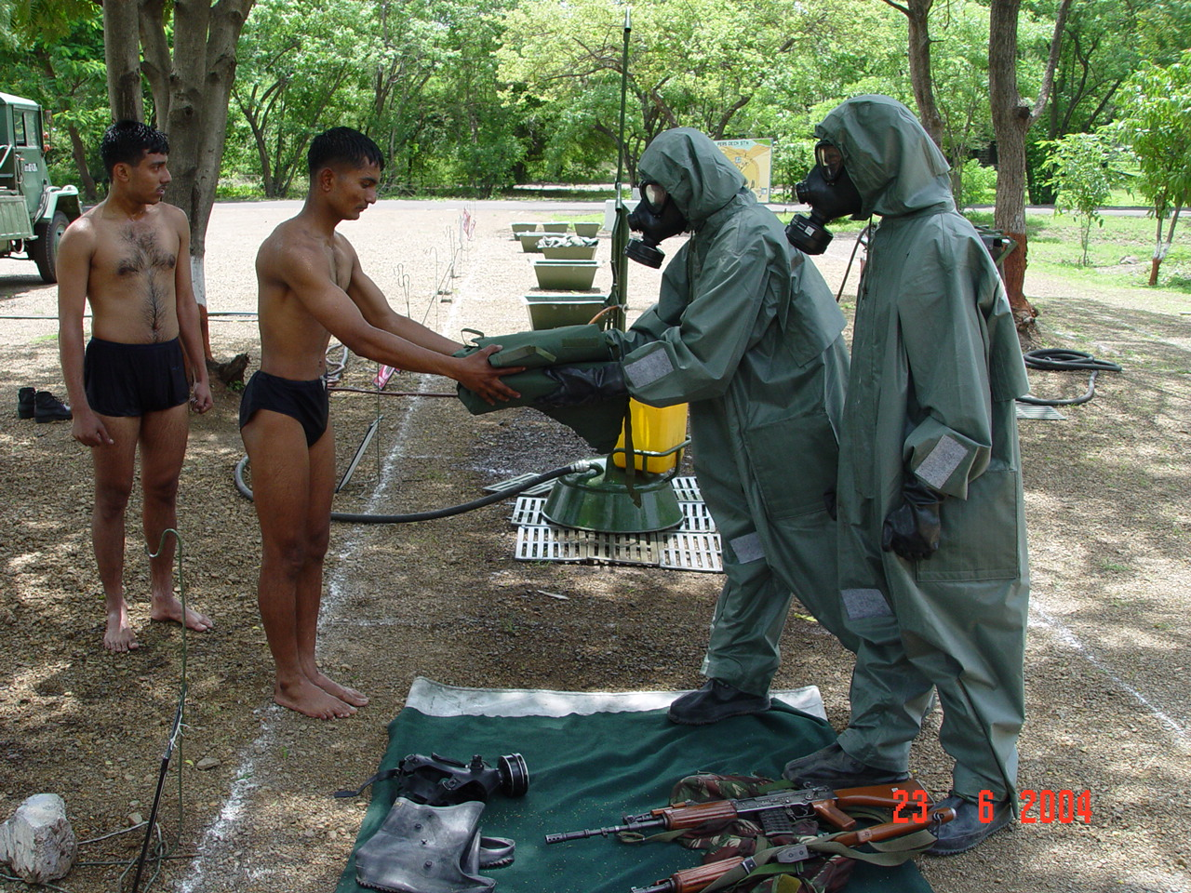
चरण-9: कपड़े/पंजीकरण को फिर से जारी करें

Slide 29
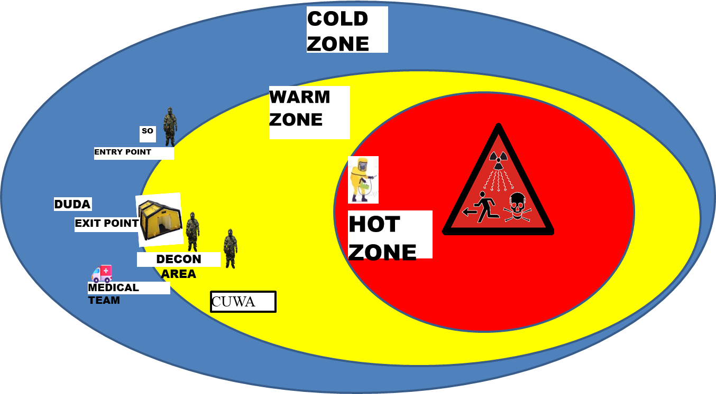
साइट पर डिकॉन के चरण

Slide 30
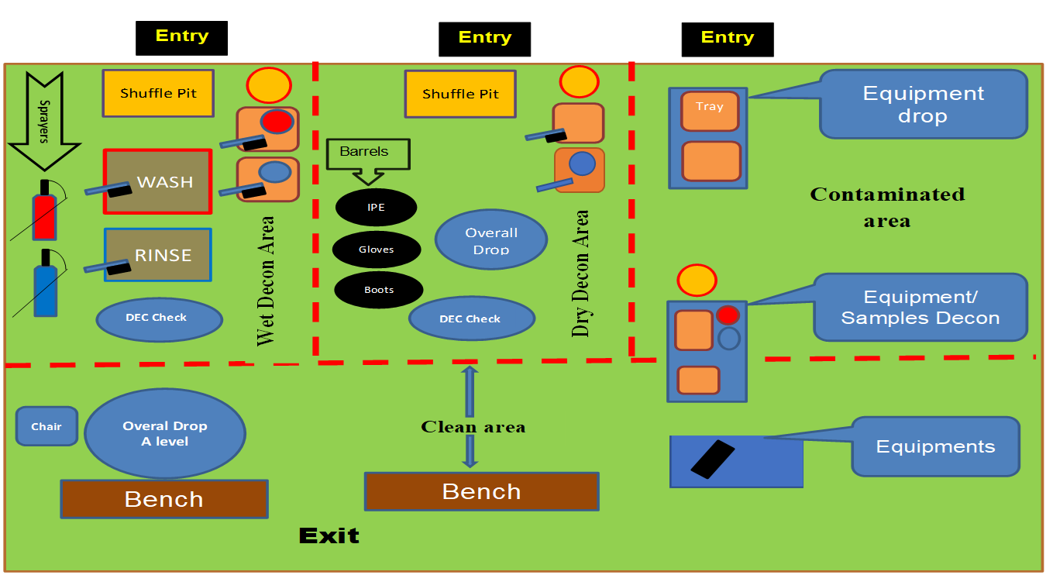
डेकॉन स्टेशन का लेआउट

Slide 31
उपकरण डिकॉन के लिए कदम
अलगाव और अलगाव
प्रारंभिक सर्वेक्षण
ढीले संदूषण को दूर करना
परिशोधन
निगरानी और सर्वेक्षण
संदूषण के लगातार या उच्च स्तर के मामलों में परिशोधन को दोहराएं
उपकरण निरीक्षण
प्रलेखन
उपयोग के लिए रिलीज

Slide 32
उपकरण परिशोधन
  व्यक्तिगत उपकरणों और कुछ अन्य प्रकार के छोटे उपकरणों का तत्काल परिशोधन आमतौर पर व्यक्तिगत कीटाणुनाशकों के साथ किया जाता है।
  उपकरणों का परिशोधन PDK-2 द्वारा किया जाता है।
  उपकरण / सामग्री को रासायनिक प्रतिरोधी पेंट सिस्टम जैसे पॉलीयुरेथेन पेंट के साथ चित्रित किया जा सकता है।
  अन्य तरीके गर्मी, भाप या गर्म हवा का उपयोग कर रहे हैं।

Slide 33
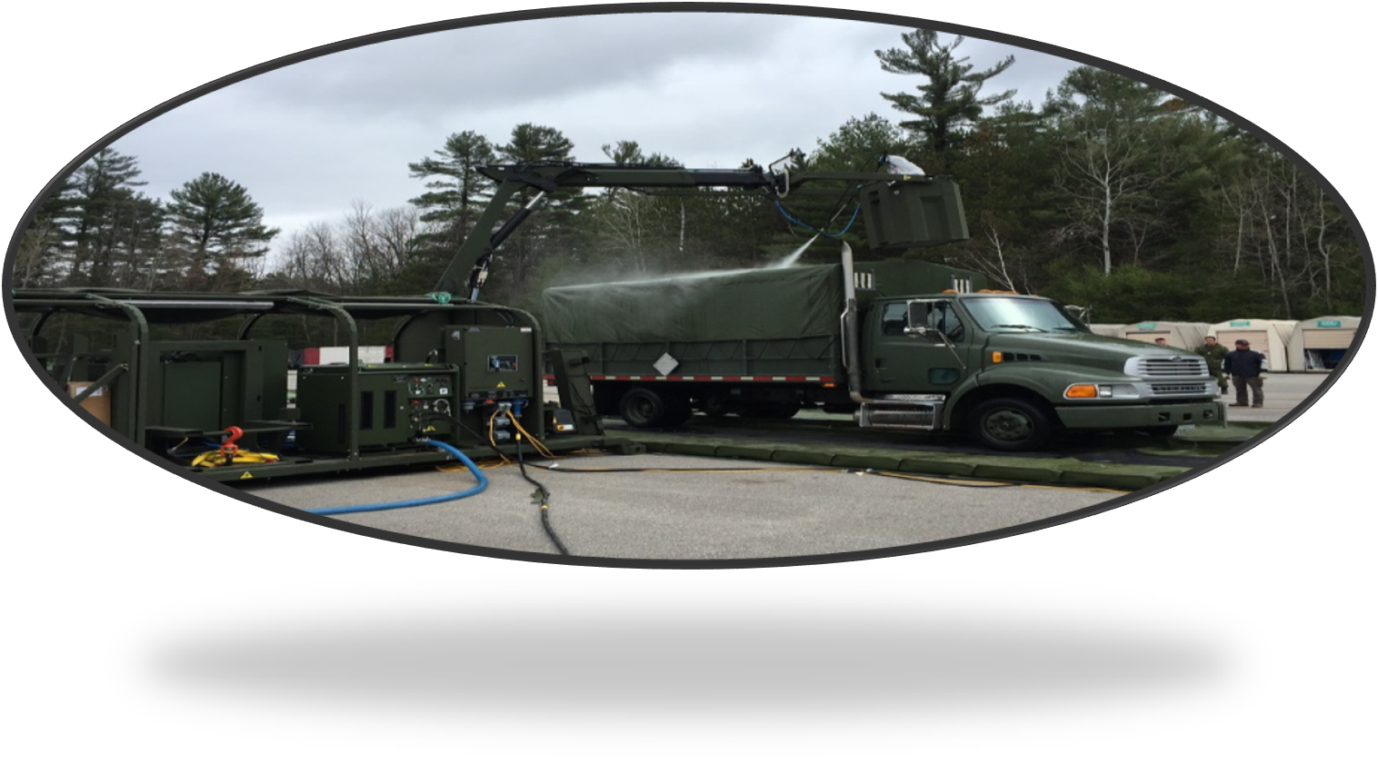
वाहन परिशोधन
बड़ी पानी की आपूर्ति की आवश्यकता है।
जल स्रोत के करीब परिशोधन स्टेशन स्थापित करें।
इसमें शामिल बचाव दल को गैर-पारगम्य रबर सूट पहनना चाहिए।

Slide 34
वाहन परिशोधन के चरण
पूर्व उपचार।
मुख्य उपचार (टेट्राक्लोराइड एथिलीन)
प्रतिक्रिया स्टेशन (30 मिनट)
उपचार के बाद
आंतरिक परिशोधन ।
निगरानी।

Slide 35
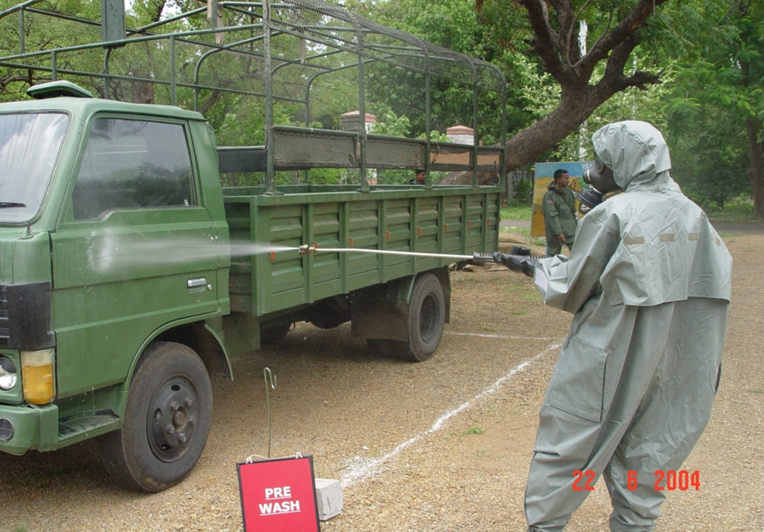
पूर्व उपचार

Slide 36
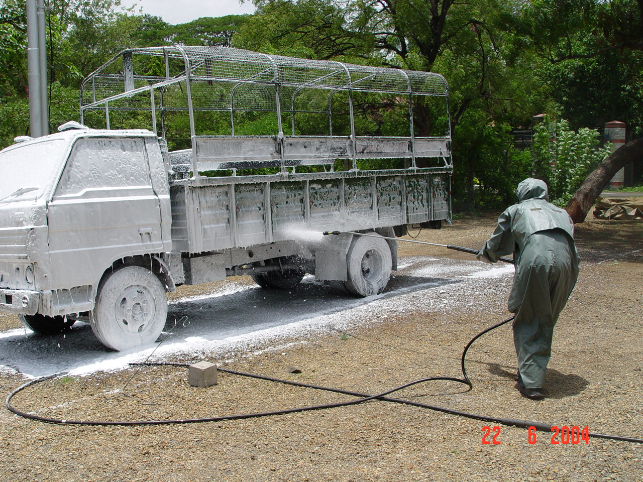
मुख्य उपचार

Slide 37
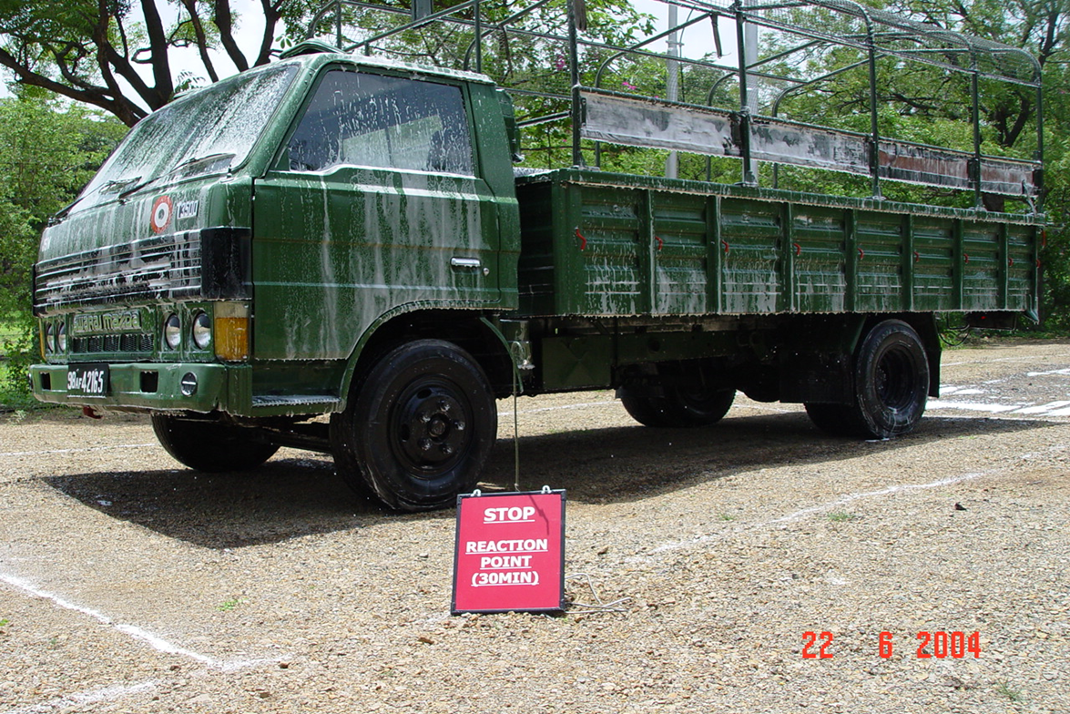
प्रतिक्रिया स्टेशन

Slide 38
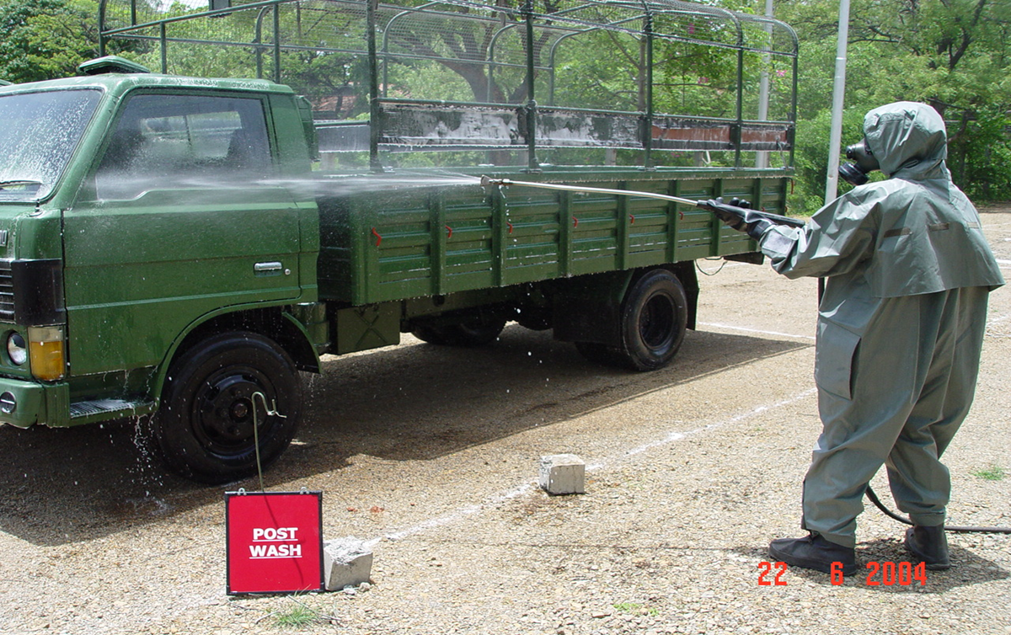
उपचार के बाद

Slide 39
आंतरिक डेकॉन
उद्देश्य: क्रू कम्पार्टमेंट और डीवीआर एक्सच पॉइंट का डिकॉन।
प्रक्रिया: डीवीआर सभी हैच, डेक्सन टीम से पर्स को गर्म पानी से प्रवेश करता है और सतहों को पोंछता है। डेकॉन को पीडीए, डेकोफॉग आदि के साथ किया जा सकता है
अनुरोध:
पर्स : एक
एमटीआरएल : गर्म पानी/भाप
.

Slide 40
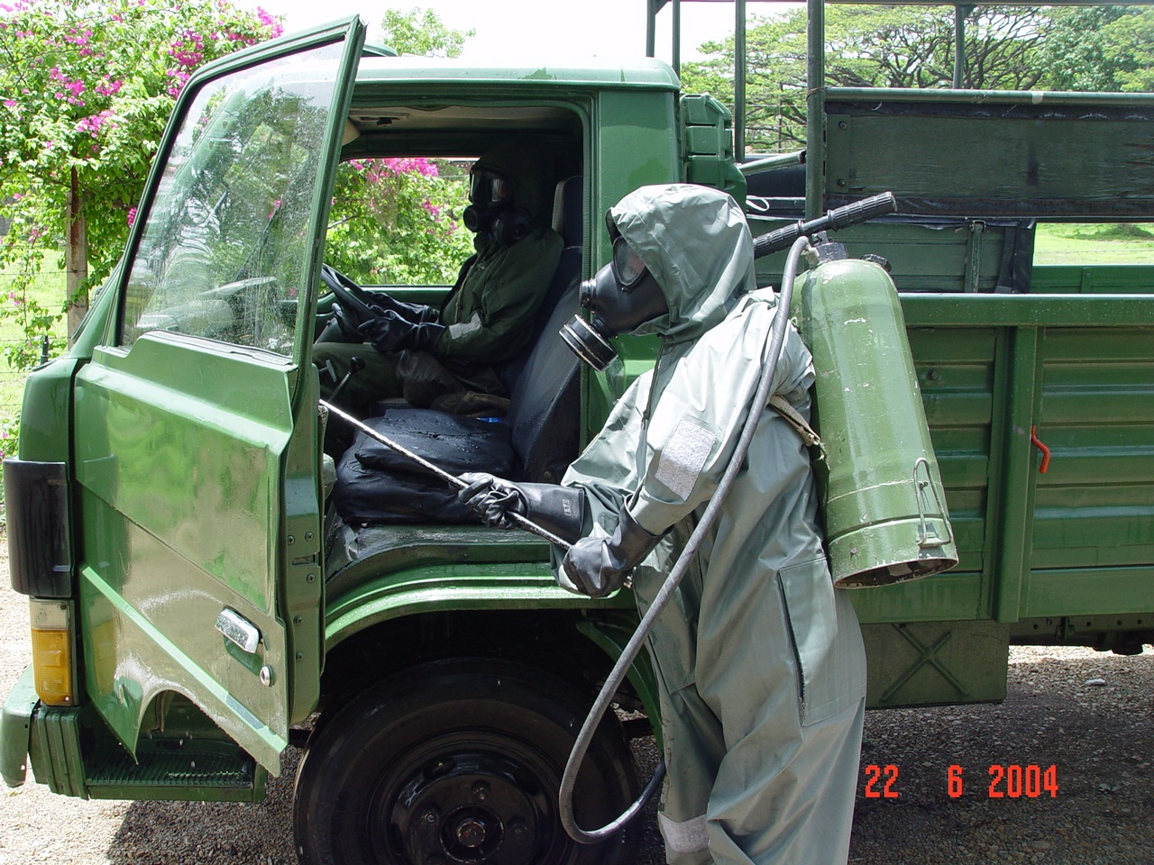
आंतरिक डेकॉन

Slide 41
निगरानी
उद्देश्य: बताता है कि महत्वपूर्ण संदूषण मौजूद है या नहीं।
प्रक्रिया: केम डिटेक्टर पेपर विभिन्न सूखी सतहों को धुंधला करने के लिए/या आरवीडी किट/कैम का उपयोग करें।
Reqmts
पर्स: दो,: एक केम डिटेक्शन के साथ दूसरा रेडियो मीटर के साथ। (दोनों दूषित इकाई से)
मीटर्स
केम डिटेक्टर पेपर।
आरवीडी
रेडियो मीटर।

Slide 42
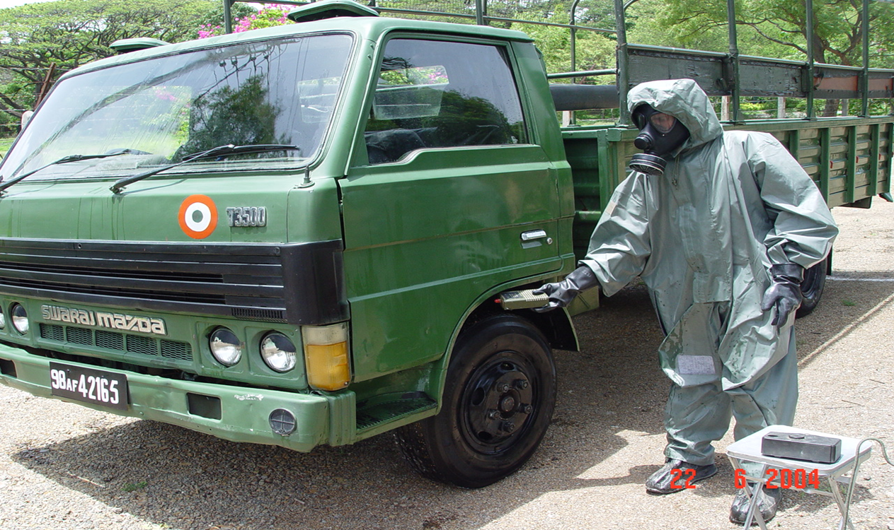
निगरानी

Slide 43
क्षेत्र परिशोधन
साबुन के घोल से क्षेत्र को पोंछें - सूखा पोछा
क्षेत्र
किसी भी ढीले संदूषण की जाँच करें
साइट्रिक एसिड के साथ मिश्रित साबुन के घोल से पोछा लगाएं
यदि संदूषण रहता है - चिपिंग और री-प्लास्टरिंग (कंक्रीट)
-एसिड की सफाई
-सतह की पेंटिंग (कम संदूषण)

Slide 44
परिशोधन व्यवस्था
प्रशिक्षित परिशोधन टीम
परिशोधन के लिए सेटअप साइट
ड्रेसिंग और अनड्रेसिंग टीम
पूर्ण सुरक्षा गियर
हाथ से पकड़े जाने वाले पहचान उपकरण
परिशोधन समाधान और उपकरण
संचार उपकरण
परिवहन

Slide 45
समीक्षा
अब आप जान सकते हैं :-
संदूषण
संदूषण के प्रकार
परिशोधन की अवधारणा
परिशोधन के प्रकार
परिशोधन के चरण
कर्मियों, वाहन और उपकरणों का परिशोधन।

Slide 46

कोई भी प्रश्न?

Slide 47
मूल्यांकन
प्र. 1. PDK-II का वजन
ए) 80 मिलीग्राम
बी) 20 ग्राम
c) 80 ग्राम
डी) 20 मिलीग्राम
प्र. 2. DS-2 में डायथाइलीन ट्रायमाइन का -------%
ए) 2%
b) 28%
c) 70%
d) 72%

Slide 48

धन्यवाद

